Slide 1
IZRADIMO SCENSKE LUTKE - MARIONETE

Slide 2
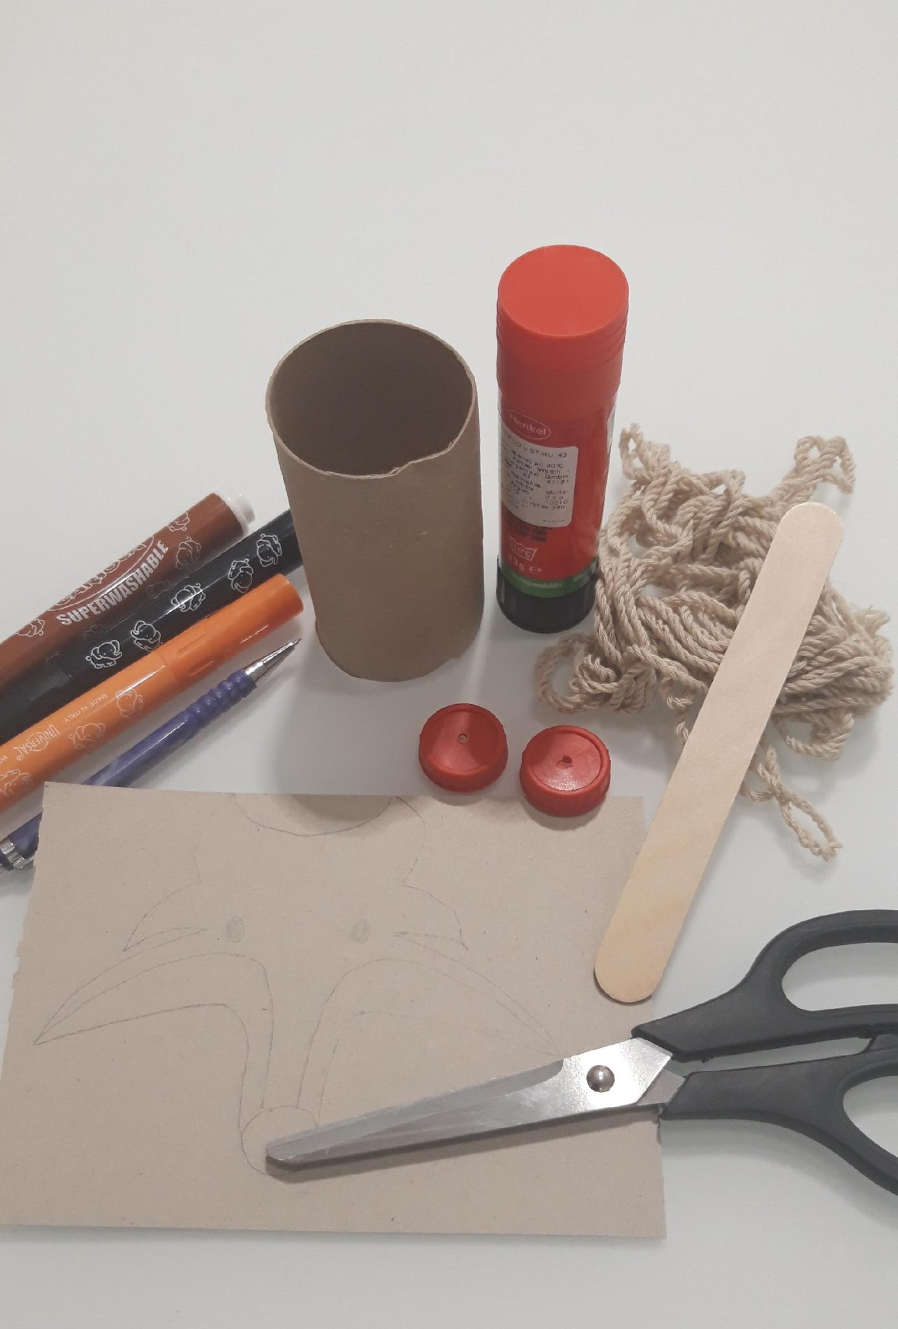
Materijal potreban za izradu lisice: karton, kartonski tuljac, čepovi, škarice, ljepilo, flomasteri, uže, štapić
Postupak izrade:
1. Na kartonu nacrtajte glavu i rep lisice.
2. Obojite i izrežite glavu i rep lisice iz kartona.
3. Obojite tuljac (tijelo lisice).
4. Kroz čepove provucite uže.
5. Zalijepite noge, ruke, glavu i rep na tijelo (tuljac).
6. Povežite glavu lisice užetom sa sredinom štapića.
7. Povežite lijevu i desnu nogu užetom na krajeve štapića.
8. Pokrenite lisicu pomičući štapić gore – dolje.

Slide 3
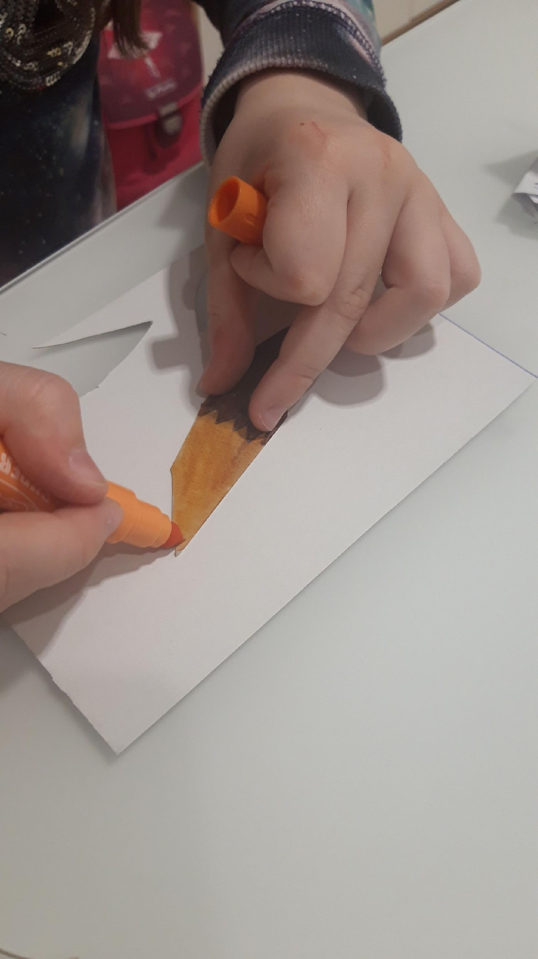
1. Na kartonu nacrtajte
glavu i rep lisice. 2. Obojite i izrežite glavu i
rep lisice iz kartona.

Slide 4
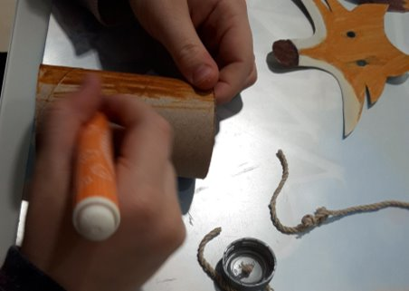
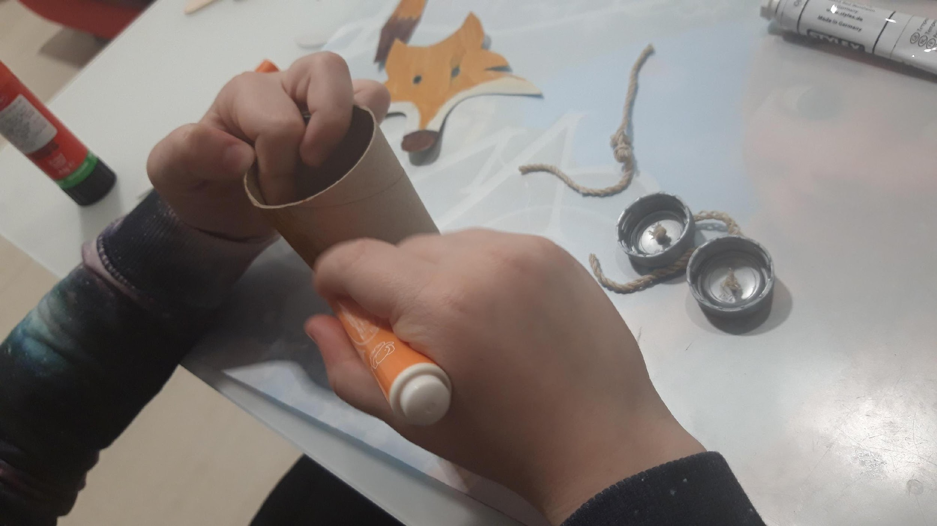
3. Obojite tuljac (tijelo lisice). 4. Kroz čepove provucite uže i pripremite još 2 za ruke.

Slide 5
5. Zalijepite noge, ruke, glavu i
rep na tijelo (tuljac).

Slide 6
6. Poveži glavu lisice užetom sa
sredinom štapića.
7. Povežite lijevu i desnu nogu užetom i pričvrstite ih na krajeve štapića.

Slide 7
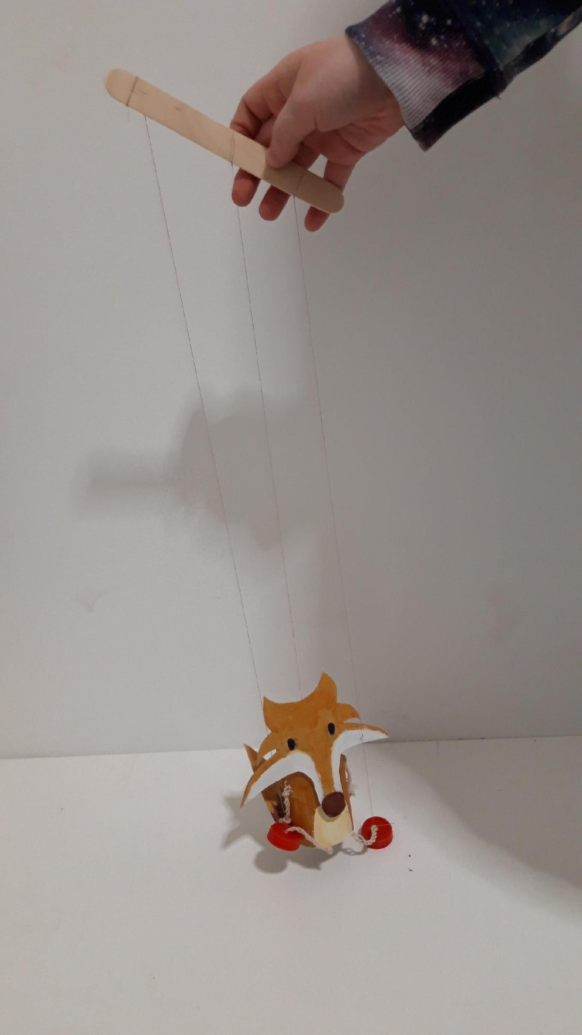
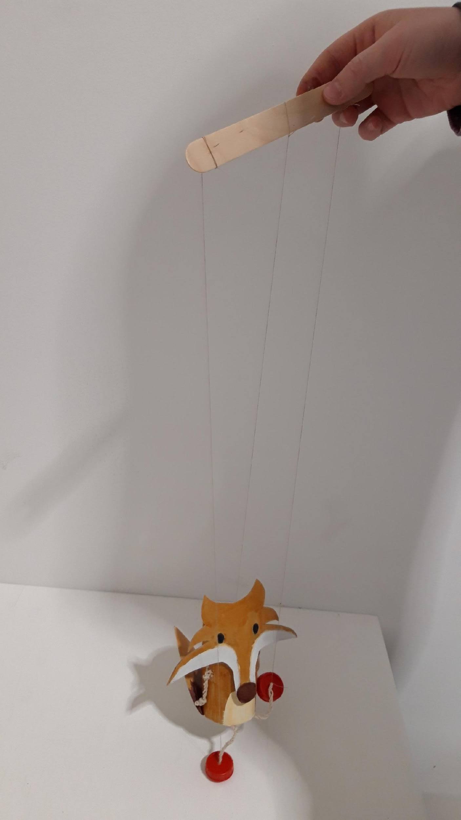
8. Pokrenite lisicu pomičući štapić gore – dolje.

Slide 8
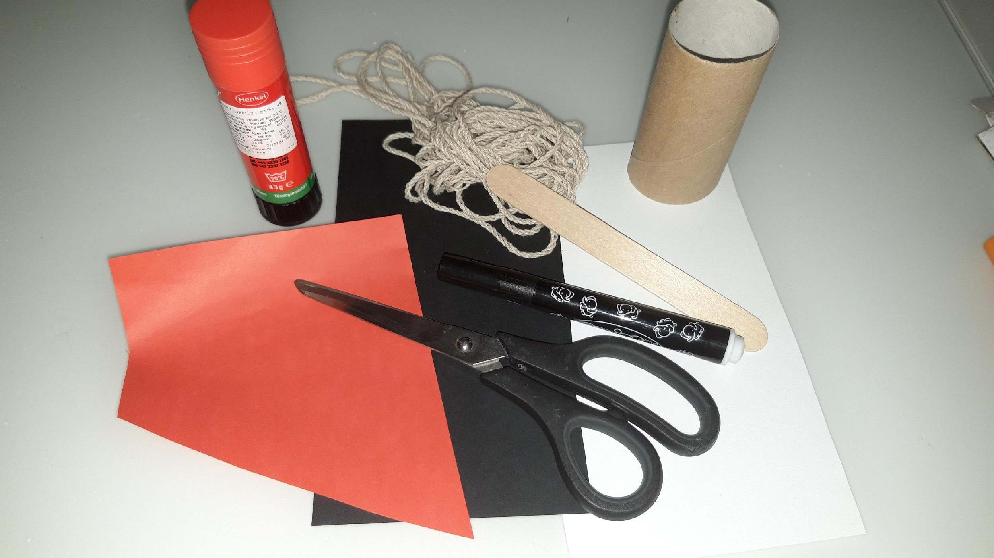
Materijal potreban za izradu rode: crveni, crni i bijeli papir, kartonski tuljac, škarice, ljepilo, crni flomaster, uže, štapić
Postupak izrade:
1. Prerežite kartonski tuljac na dva dijela (veći i manji).
2. Iz bijelog papira izrežite krila, rep i oči.
3. Crveni papir savijte u stožac i zalijepite u manji tuljac.
4. Zalijepite oči na manji dio tuljca, a krila, rep i noge na veći.
5. Spojite užetom glavu s tijelom, a s druge strane s prednjim dijelom štapića.
6. Spojite tijelo s drugim dijelom štapića.
8. Pokrenite rodu pomičući štapić gore – dolje.

Slide 9
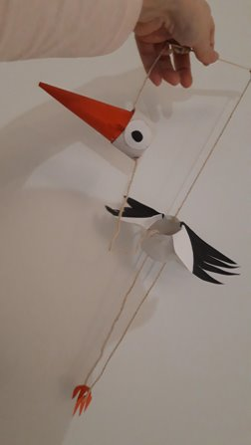

Slide 10
Odigrajte basnu s izrađenim scenskim lutkama!

